Slide 1


Gintaras Mobilus

Slide 2
E. valdžia ir jos paslaugos
Elektròninė valdžià (e. valdžia) – tai viešųjų paslaugų teikimas informacinėmis ir ryšio technologijomis teisės aktų nustatyta tvarka.
Viẽšosios pãslaugos – tai įvairių įstaigų, institucijų, organizacijų (ar pavienių asmenų) naudotojui nuotoliniu būdu teikiama informacija; paraiškų pažymoms, paslaugoms gauti priėmimas; registracija specialisto konsultacijai; prekių užsakymas, galimybė už jas atsiskaityti ir pan.
Asmenys, Lietuvojè neturintys interneto ryšio, nemokamai jo paslaugomis gali pasinaudoti viešosiose interneto prieigos vietose. Jų sąrašas pateikiamas svetainėje vipt.lt

Slide 3
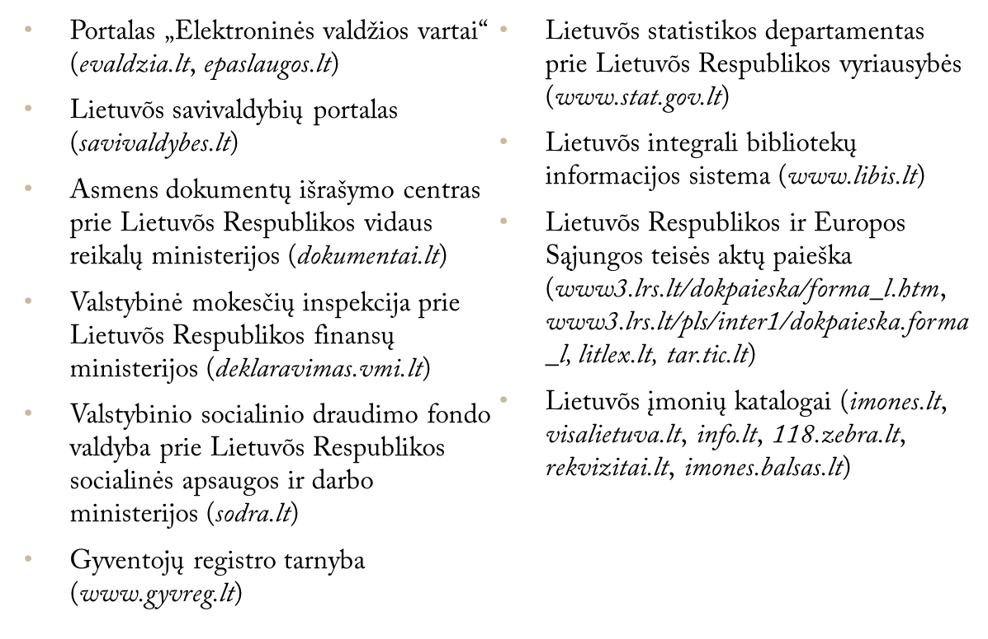
Keletas viešųjų paslaugų pavyzdžių

Slide 4
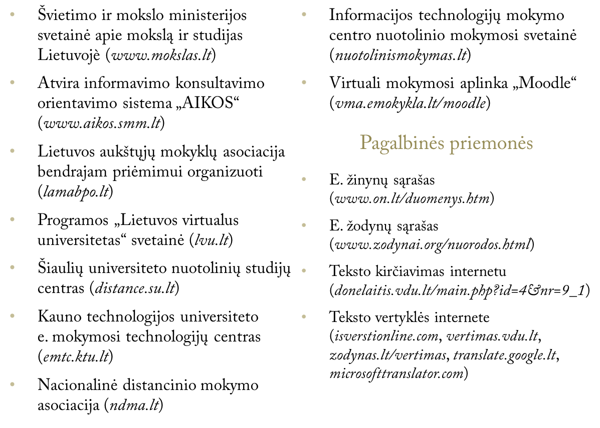
Kitų e. paslaugų pavyzdžiai (1)
Švietimas

Slide 5
Kitų e. paslaugų pavyzdžiai (2)
Virtualūs muziejai
Europos parko (europosparkas.lt/virtualikelione)
„Virtualus istorinis Vìlnius“ (viv.lt)
Lauko reklamos po atviru dangumi (outdoormuseum.lt)
Medžio amatų (wood-craft.eu)
Architektūros (arch-muziejus.lt)
Kapitalizmo istorijos (kapitalizmoistorija.org)
Radijo prietaisų (www.radiomuseum.org/collection/zenonas_langaitis.html)
Nikolajaus Rericho (www.roerich.ru/index.php?l=lit&r=)

Slide 6
Kitų e. paslaugų pavyzdžiai (3)
Žiniasklaida
Žiniasklaidos įmonių Lietuvojè sąrašas (www.on.lt/hmip.htm)
Lietuviškų žiniasklaidos svetainių vitrina (ltv.lt/ziniasklaida)
Žinių portalai (delfi.lt, respublika.lt, alfa.lt)
Dienraščiai (laikrasciai.lt)
Lietuvõs nacionalinis radijas ir televizija (lrt.lt)
Lietuvõs radijo stočių vitrina (radijas.fm)

Slide 7
Kitų e. paslaugų pavyzdžiai (4)
Sveikata
Lietuvõs medicinos interneto svetainių katalogas (hipokratas.lt)
Sveikatos ir medicinos informacijos agentūra (medicine.lt)
Sveikatos svetainės (sveikatossodas.lt, medicinavisiems.lt, sveikata.lt, sveikatosabc.lt, sveikas.lt, lmedicina.dnp.lt, lsveikata.lt)
E. vaistinės svetainė (e-vaistine.lt)
Vìlniaus universiteto ligoninės Santariškių klinikos (santa.lt)

Slide 8
Kitų e. paslaugų pavyzdžiai (5)
Laisvalaikis
Baltijos pramogų informacijos centras (eb.lt)
Vìlniaus renginių mozaika (vilnius-events.lt)
Laisvalaikio, pramogų ir renginių gidai (anonsas.lt, zebra.15min.lt/lt/laisvalaikis/renginiai)
Sporto populiarinimo portalas (sportas.lt)
Portalas mylintiems gyvūnus (animal.lt)
Portalas žvejams (zvejams.lt)
Žurnalas „Sodo spalvos“ (sodospalvos.lt)
Svetainės mėgstantiems fotografuoti (efoto.lt, naturephoto.lt, photography.lt, kaunasphoto.info)

Slide 9
Kitų e. paslaugų pavyzdžiai (6)
Socialinė sfera
Specialiosios pedagogikos ir psichologijos centras (sppc.lt)
Labdaros ir paramos fondas „SOS vaikų kaimų Lietuvoje draugija“ (sos-kaimas.lt)
Vaiko raidos centras (raida.lt)
Psichologinę pagalbą vaikams ir paaugliams teikianti tarnyba „Vaikų linija“ (vaikulinija.lt)
Lietuvõs sutrikusio intelekto žmonių globos bendrija „Viltis“ (viltis.lt)
VšĮ „Socialinės atsakomybės centras“ (sacentras.lt)
Lietuvos jaunimo organizacijų sąrašas (lijot.lt/Page.aspx?pageID=24)

Slide 10
Kitų e. paslaugų pavyzdžiai (7)
Darbas
Skelbimai darbdaviams ir ieškantiems darbo (visidarbai.lt, naujasdarbas.lt, dirbu.lt, itc.lt, darbaslietuvoje.lt)
Darbas, stažuotės, studijos užsienyje (ewc.lt, balticworkforce.lt, eurodarbas.lt, europa.eu/youreurope/citizens)
Lietuvõs darbo birža (ldb.lt)
Darbo skelbimai ir gyvenimų aprašymų duomenų bazės (cv.lt, cvmarket.lt, cvbankas.lt)

